Slide 1
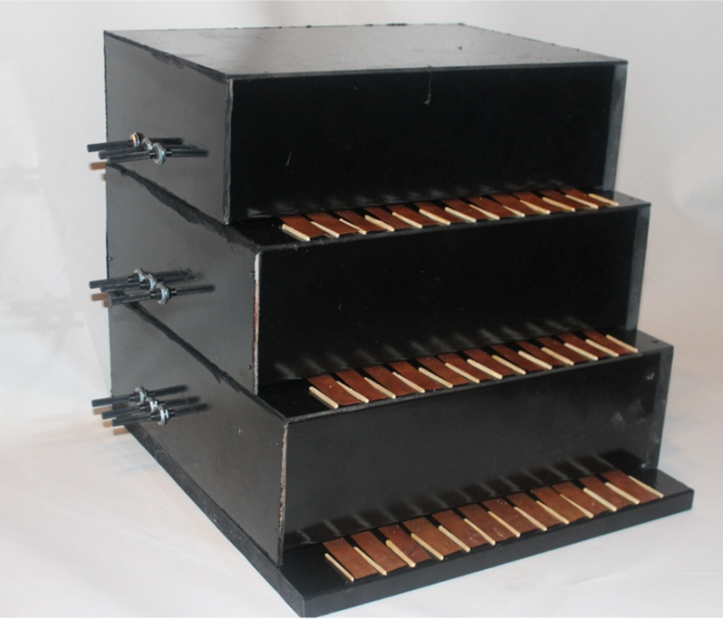
EEM 492 BİTİRME PROJESİ 2 ELEKTRONİK MÜZİK ÇALGISI
Hazırlayan: Mert Seydi KOCA
Proje Danışmanı: Prof. Dr. S.Gökhun TANYER

Slide 2
Sunum İçeriği
Proje tanımı
Hedefler
Kavram ve İşletim
İsterler
Tasarım Çalışmaları
Frekans Analizleri
Tasarım Elemanları
Kapasitif Algılayıcı
Projenin Özellikleri
Yazılım
Akış Diyagramı

Slide 3
Proje Tanımı
Eşitlenmiş 12 ve Doğal 12 aralıklı ses düzenlerinin oluşturulabileceği, dinlenebileceği elektronik müzik aleti tasarımı.

Slide 4
Hedefler
Eşitlenmiş 12 ve doğal 12 aralıklı düzenlerinde notaların karşılığı olan frekansların bulunması.
Her bir tuşun tasarlanması veya programlı çözümlerin araştırılması.
Tek bir notanın farklı oktavlarda (Örneğin; C1, C2, C3, C4,….)elde edilmesi.
Tüm notaları çalınabileceği hale ulaşması.

Slide 5
Kavram ve İşletim
3 seçenekli elektronik müzik çalgısı yapılacaktır.
Projenin amacı eşitlenmiş 12, doğal 12 ve doğal 37 aralıklı ses düzenleri arasında geçiş yapabilen bir elektronik müzik çalgısı tasarlamaktır.
Eşitlenmiş 12, doğal 12 ve doğal 37 aralıklı ses düzenleri arasındaki fark anlaşılabilecektir.
Bir oktavdaki notaları üretebilecektir.
Müziğin farklı düzenlerinin aynı anda kullanılmasına olanak verecektir.

Slide 6
İsterler
12 adet nota tuşu bulunacaktır.
Parçaya başlama esnasında doğal 12, eşitlenmiş 12 ve doğal 37 aralıklı ses düzenleri arasında geçiş yapabilecektir.
Parça esnasında doğal 12, eşitlenmiş 12 ve doğal 37 aralıklı ses düzenleri arasında geçiş yapabilecektir.
Dokunmatik nota tuşları kullanılacaktır.
Bilgisayardan bağımsız çalışabilecektir.
Taşınabilir tasarıma sahip olacaktır.

Slide 7
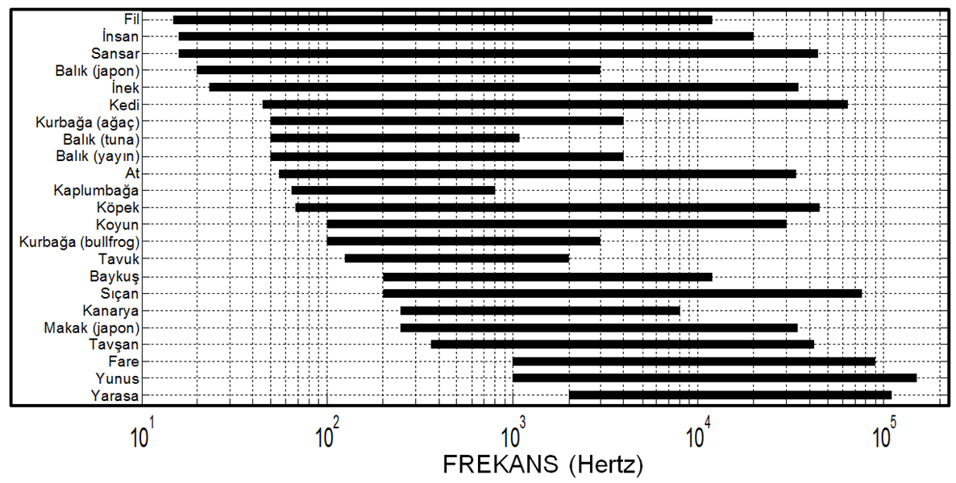
Ses Frekanslarının Algılanması

Slide 8
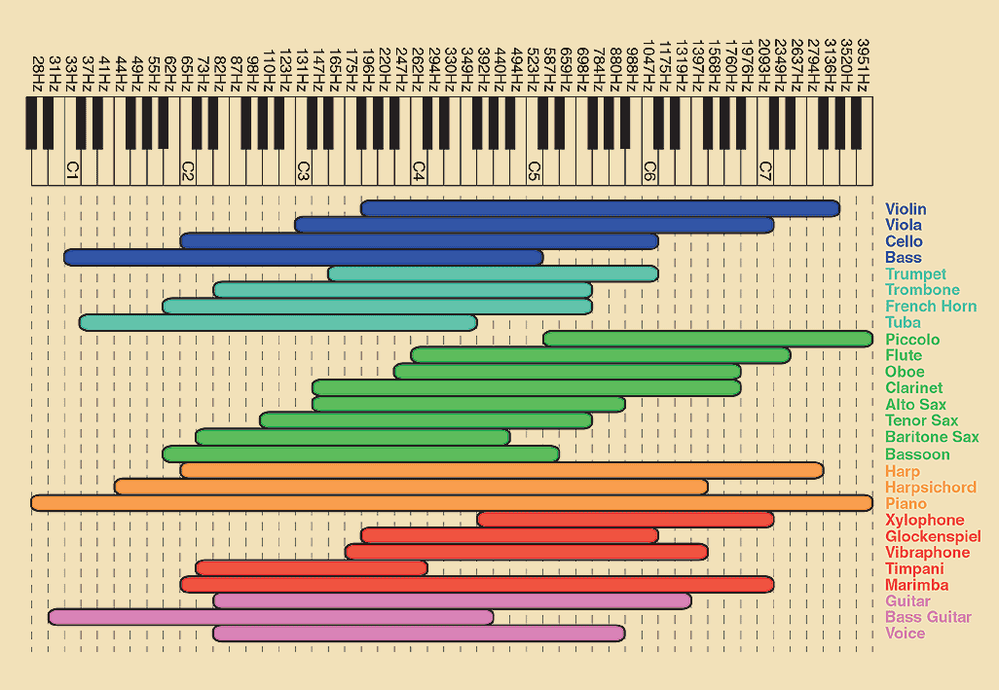
Ses Frekanslarının Algılanması

Slide 9
TASARIM ÇALIŞMALARI
Ses düzenlerine ilişkin frekans değerleri
Tuşların dokunmatik çalıştırılması
Yazılım geliştirme çalışmaları
Donanım (Arduino) ile besleme birimi

Slide 10
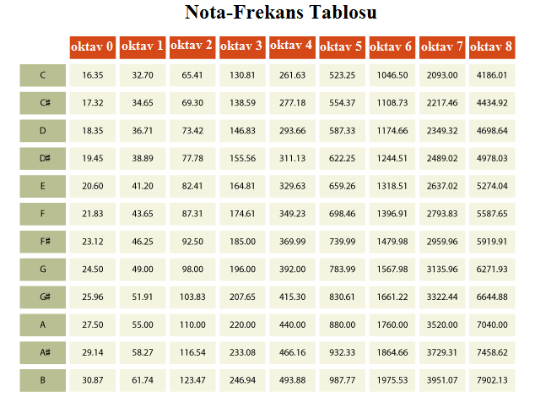

Slide 11
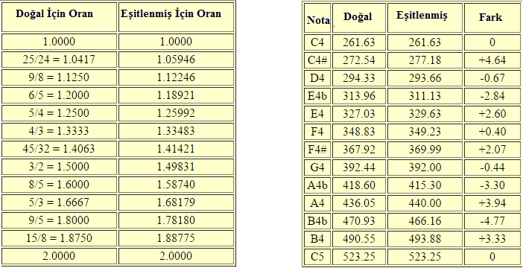
Doğal ve Eşitlenmiş Düzenin Farkları

Slide 12
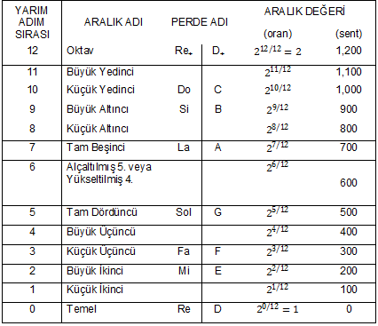
Eşitlenmiş Ses Düzeni

Slide 13
Doğal Ses Düzeni

Slide 14
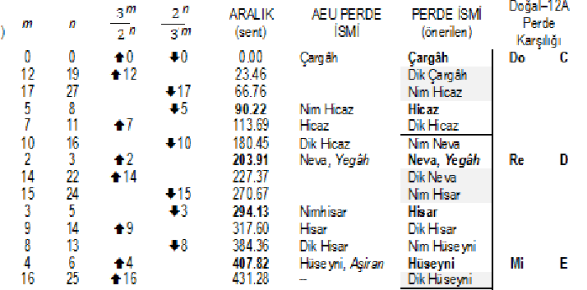
37lik Ses Düzeni

Slide 15
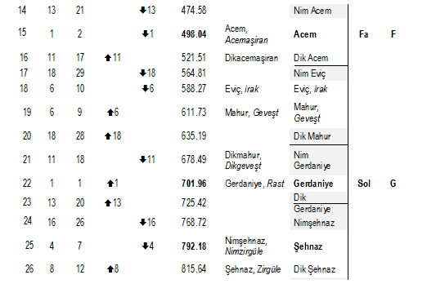
37lik Ses Düzeni

Slide 16
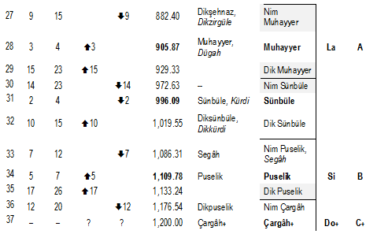
37lik Ses Düzeni

Slide 17
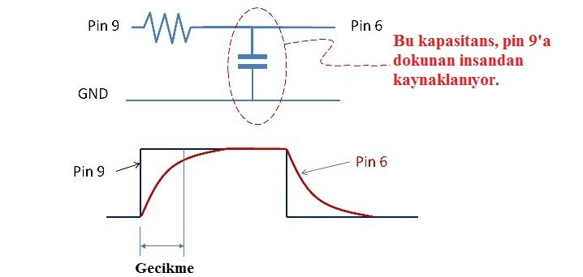
Dokunmatik Kontrol
Kapasitif Algılayıcı

Slide 18
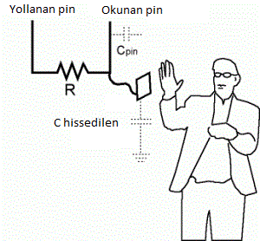
Dokunmatik Kontrol

Slide 19
Tasarım Elemanları
Ayarlanabilir dirençler uzun milli 500 Ohm olarak seçildi.
Tuş takımı devresinde kullanılacak dirençler 1MOhm seçildi.
Tuş takımı için bakır levha kullanıldı.
Tuş takımı devresi delikli plakete kuruldu.
Bağlantılar için erkek-erkek atlayıcı kablo kullanıldı.
Arduino’ya yapılacak bağlantı için dişi başlık kullanıldı.
Ana işlemci görevini yerine getirmesi için 3 adet Arduino Uno R3 kullanıldı.

Slide 20
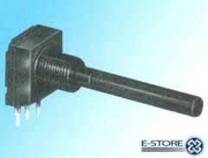
Tasarım Elemanları
500 Ohm Uzun Milli Ayarlanabilir Direnç

Slide 21
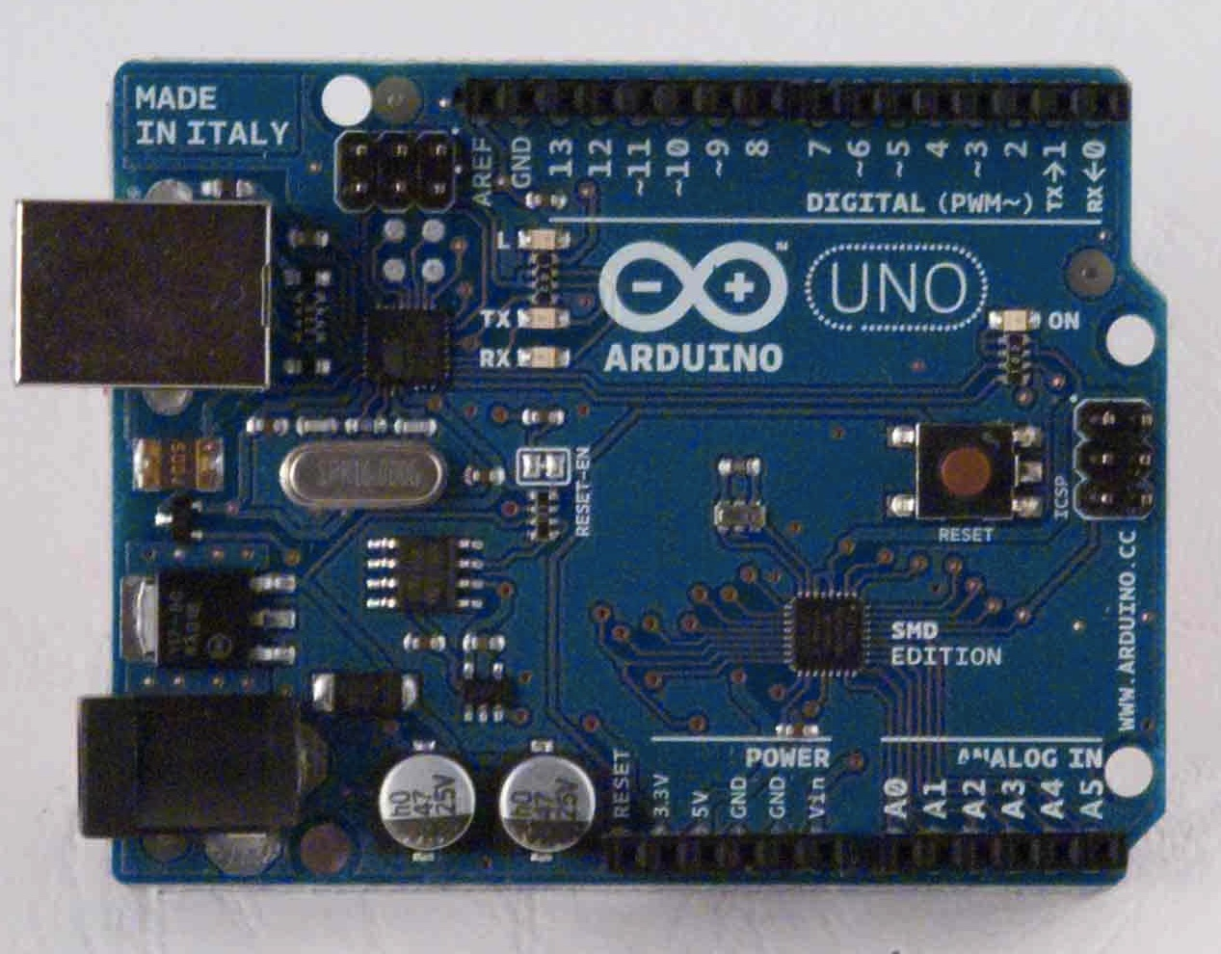
Tasarım Elemanları
Arduino Uno R3

Slide 22
Projenin Özellikleri
Sistem 3 katlı tasarıma sahiptir.
Sistemin her katında 12 adet nota tuşu bulunmaktadır.
Nota tuşları dokunmatiktir.
Sistemdeki dokunmatik nota tuşları, kapasitif algılayıcı oluşturularak sağlanmaktadır.
Her katta 3 adet seçim düğmesi bulunmaktadır.

Slide 23
Projenin Özellikleri
Birinci seçim düğmesi, bulunduğu katın hangi oktavda olması isteniyorsa onu ayarlamayı sağlar.
İkinci seçim düğmesi, bulunduğu katın doğal veya eşitlenmiş seçeneklerinin seçilmesini sağlar.
Üçüncü seçim düğmesi, diğer düğmelerin işlevlerine aldırmaksızın bulunduğu katı 37’lik sisteme adapte eder.
Sistem bilgisayardan bağımsız çalışmaktadır.

Slide 24
Projenin Özellikleri
Sistem tek bir priz ile beslenebilir.
Sistem, kasa tasarımı sayesinde istenildiği zaman elektronik aksamına müdahale edilebilecek şekilde tasarlanmıştır.
Sistem taşınabilir bir tasarıma sahiptir.

Slide 25

Projenin Özellikleri
3 Katlı Tasarım

Slide 26

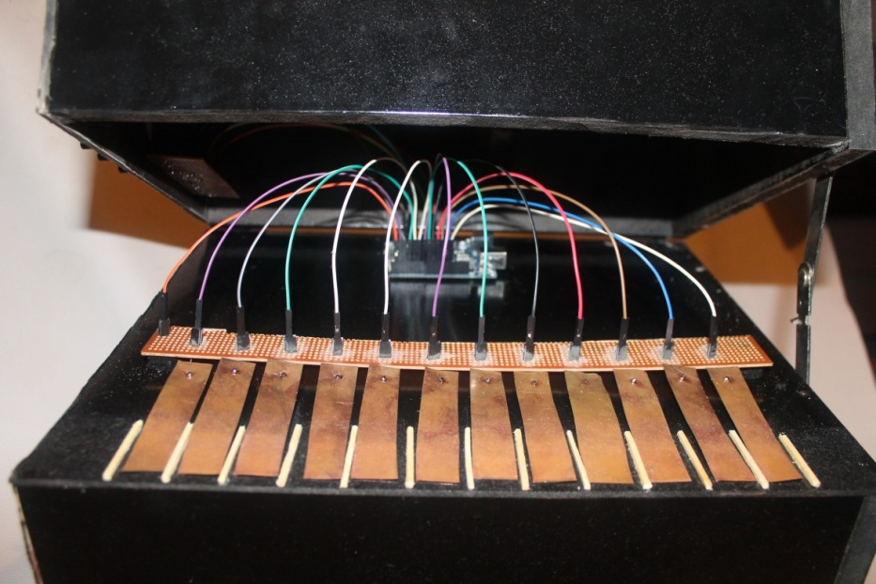
Dokunmatik Aksam

Slide 27

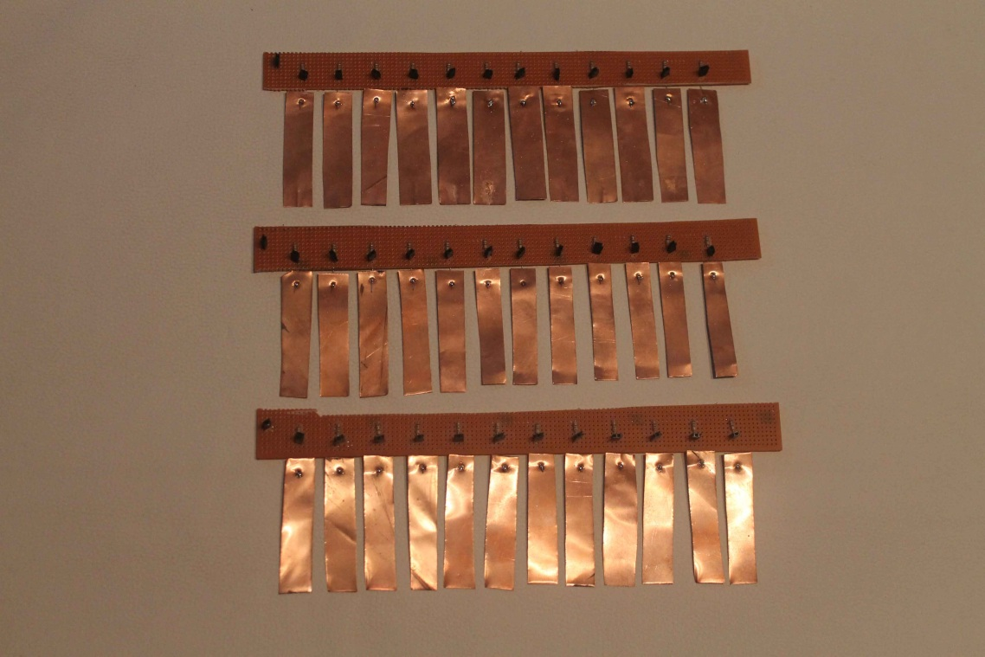

Slide 28
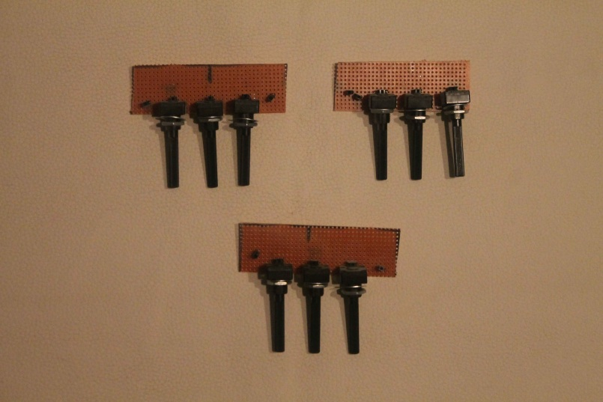
Seçim Düğmeleri

Slide 29

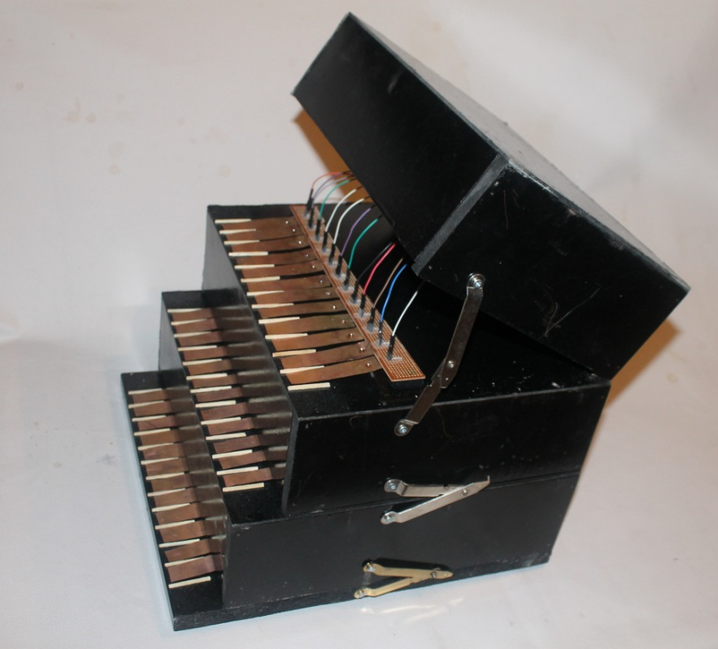
Müdahale Edilebilen Kasa Tasarımı

Slide 30
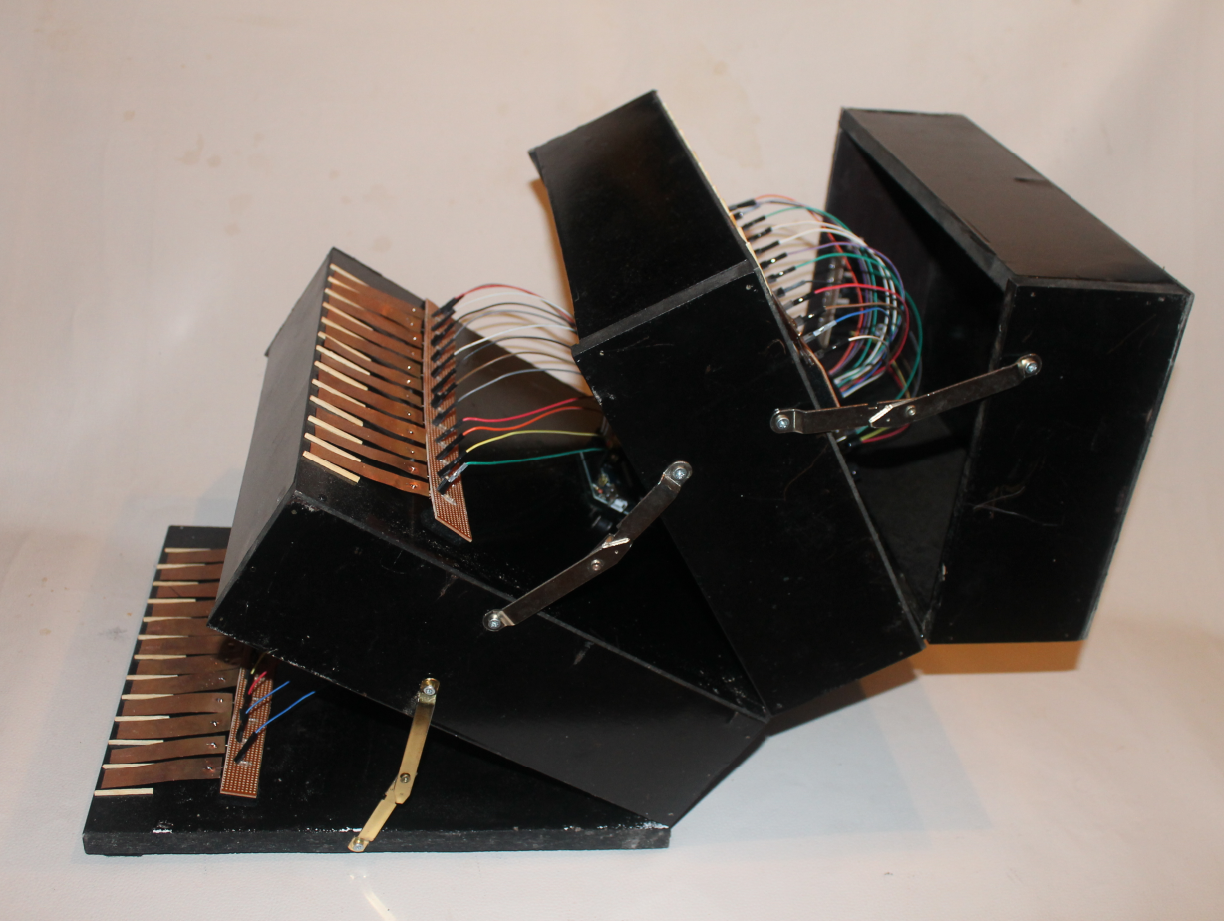

Slide 31
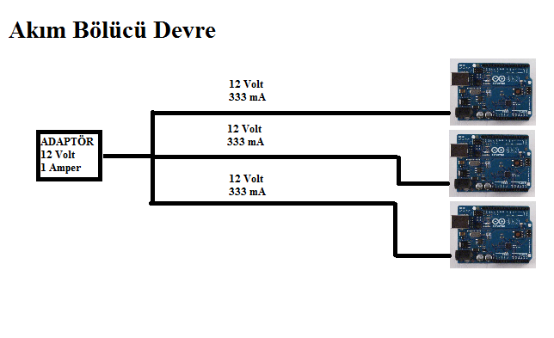
Projenin Özellikleri

Slide 32
Yazılım
Giriş ve Çıkışlar
Dokunmatik algılayıcılar sayısal giriş olarak tanıtıldı.
Ses düzeni seçimi analog giriş olarak tanıtıldı.
Hoparlör sayısal çıkış olarak tanıtıldı.

Slide 33
Yazılım
Kapasitif Algılayıcı Kütüphanesi
Bir dijital pin ile diğer pinler arasındaki kapasitif farkın kontrolü ile hangi pine dokunulduğu programa tanıtıldı.

Slide 34
Yazılım
Ses Düzeni Seçimi
Ayarlanabilir direnç yardımı ile analog pine giren voltaj farkına göre seçim yapıldı. Bunun için ‘’if’’ döngüsü kullanıldı.

Slide 35
Yazılım
Tone Kütüphanesi
Tone kütüphanesi yardımı ile frekans değeri girişi ile kare dalga halinde ses sinyallerinin üretilmesi sağlandı.

Slide 36
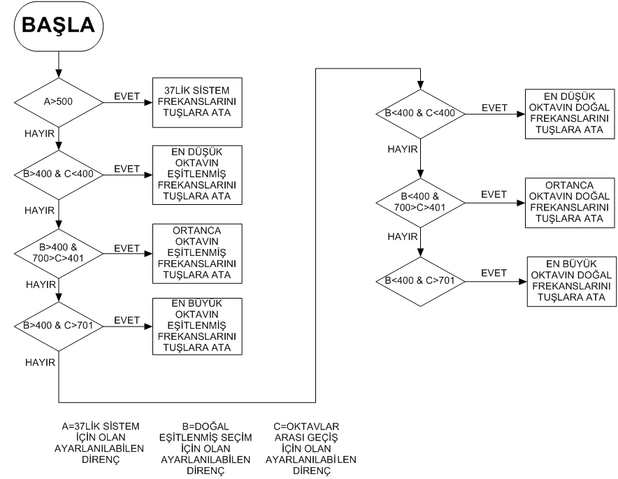
Akış Diyagramı

Slide 37
TEŞEKKÜRLER

